Slide 1


CYB1033:
Aspects légaux de la cybersécurité
Chapitre 3, Partie 1:
Typologie des Infractions informatiques 1
Luigi Logrippo w3.uqo.ca/luigi/CYB1033
UQO

Slide 2
Comment caractériser les infractions informatiques?
Frapper quelqu’un avec un ordinateur est une infraction informatique?
  (votre réponse)
Truquer un ordi pour tuer d’une décharge électrique celui qui le touche?
  (votre réponse)
Voler un ordi?
  (votre réponse)
Diffamer quelqu’un dans un site web?
  (votre réponse)

Slide 3
Comment caractériser les infractions informatiques?
Les infractions commises utilisant des moyens informatiques?
Frapper quelqu’un avec un ordinateur est une infraction informatique?
  Non, car on a utilisé l’ordi comme un bric ou un objet quelconque
Voler un ordi?
  Si on vole un ordi comme un objet quelconque, non
  Mais si on le vole pour l’utiliser, il y a des infractions pour ça
Diffamer sur un site web est un crime informatique?
  Oui, mais l’ordi n’a probablement pas joué un rôle particulier dans le crime
    C’est comme avoir diffamé sur un journal ou semblable
    La diffamation ‘informatique’ n’est pas considérée comme un crime particulier au Canada et probablement dans la plupart des pays

Slide 4
Infractions informatiques spécifiques et non
Quelques infractions informatiques ne peuvent exister que dans le domaine informatique
  P.ex. pourriel
D’autres sont des infractions qui peuvent utiliser l’informatique ou non
  On peut donc avoir ou non des lois spéciales pour le cas informatique
    P. ex. diffamation dans site web

Slide 5
Comment caractériser les infractions informatiques?
Donc il paraît que la cybercriminalité est caractérisée par les fait que les infractions
  Utilisent de manière essentielle les fonctionnalités particulières des ordinateurs, des réseaux d’ordis ou des sites web
  Même si parfois des autres formes de la même infraction peuvent être exécutées sans ordinateurs
    P.ex: diffamation, fraude, harcèlement …

Slide 6
3 Catégories
Infractions prévues par la loi en général, pour lesquelles on peut utiliser des moyens informatiques, qui pourraient les faciliter (la plupart)
Infractions prévues par la loi en général, mais considérées par lois particulières dans le cas d’utilisation de moyens informatiques
  p.ex. porno juvénile
Infractions qui n’existent que dans l’informatique
  accès non-autorisé à ordi,
  pourriel …
  Exercice: pour chacune des infraction que nous verrons, classifiez-la dans une de ces catégories

Slide 7
Comment classifier les infractions informatiques?
Évidemment plusieurs classifications sont possibles, et il y a des manuels qui ne classifient pas du tout
Le site GRC a deux catégories seulement:
  Infractions qui ciblent la technologie
  Infractions où la technologie est l’instrument
    http://www.rcmp-grc.gc.ca/fr/strategie-lutte-cybercriminalite-gendarmerie-royale-du-canada
  La classification que nous utiliserons s’inspire à celle du manuel de Jonathan Clough: Principles of Cybercrime, Cambridge U Press (bibliothèque).

Slide 8
Catégories principales
(classification basée sur celle du manuel de Clough)
1) L’ordinateur cible d’infractions
2) Les données dans l’ordi cible d’infraction
3) La fraude, le vol et les infractions reliées
4) Les extorsions, le chantage
5) Contenu défendu
6) Infractions contre la personne
7) Infractions contre les organisations
8) La criminalité organisée
9) Crimes politiques
10) Crimes internationaux

Slide 9
Présentation ‘en spirale’
Selon l’approche de l’enseignement en spirale, nous reverrons les concepts plusieurs fois dans le cours
Débutant avec des visions à haut niveau et
Retournant plus tard avec des visions plus approfondies de certains sujets

Slide 10
Survol des catégories principales

Slide 11
Classification des infractions 1)
L’ordinateur cible d’infraction
  Infractions d’accès non autorisé aux ordis
  Abus d’appareillage

Slide 12
Classification des infractions 2)
Les données dans l’ordi cible d’infraction
  Atteinte à la confidentialité, intégrité, disponibilité
    Saisie, vol et altération de données
    Interception de données
    Déni de service

Slide 13
Classification des infractions 3)
La fraude et les infractions d’identité
  Commerce électronique
  Infractions d’identité, usurpation d’identité
  Infractions aux droits d’auteur (pas criminelles)

Slide 14
Classification des infractions 4)
Les extorsions, le chantage
  Rançongiciels
  Extorsions et chantage sur bases sexuelles
  Dans réseaux sociaux

Slide 15
Classification des infractions 5)
Infractions de contenu défendu
  La pornographie juvénile
  Le contenu haineux

Slide 16
Classification des infractions 6)
Infractions contre la personne
  Leurre
  Harcèlement
  Intimidation
  Exploitation sexuelle
  Voyeurisme

Slide 17
Classification des infractions 7)
Infractions contre les organisations
  Espionnage industriel
  Fraudes financières

Slide 18
Classification des infractions 8)
La criminalité organisée par moyens informatiques
  Blanchiment de fonds
  Moyens fournis par la ‘Toile obscure’

Slide 19
Classification des infractions 9)
Aspects politiques
  Terrorisme, sabotage, fraudes électorales

Slide 20
Classification des infractions 10)
Aspects internationaux
  Espionnage international
  Guerre informatique

Slide 21
Détails sur les catégories

Slide 22
De retour aux catégories principales
1) L’ordinateur comme cible d’infraction
2) Les données cible d’infraction
3) La fraude, le vol et les infractions reliées
4) Les extorsions, le chantage …
5) Contenu défendu
6) Infractions contre la personne
7) Infractions contre les organisations
8) La criminalité organisée
9) Aspects politiques
10) Aspects internationaux

Slide 23
Classification
1. L’ordi, l’equipement comme cible d’infraction
  1.1 Accès non-autorisé
  1.2 Abus d’équipement, Maliciels
  1.3 Déni de service

Slide 24
Utilisation non autorisée d’ordi, mots de passe …
342.1 (1) Est coupable d’un acte criminel et passible d’un emprisonnement maximal de dix ans ou d’une infraction punissable sur déclaration de culpabilité par procédure sommaire, quiconque, frauduleusement et sans apparence de droit :
  a) directement ou indirectement, obtient des services d’ordinateur;
  b) au moyen d’un dispositif électromagnétique, acoustique, mécanique ou autre, directement ou indirectement, intercepte ou fait intercepter toute fonction d’un ordinateur;
  c) directement ou indirectement, utilise ou fait utiliser un ordinateur dans l’intention de commettre une infraction prévue aux alinéas a) ou b) ou à l’article 430 concernant des données informatiques ou un ordinateur;
  d) a en sa possession ou utilise un mot de passe d’ordinateur qui permettrait la perpétration des infractions prévues aux alinéas a), b) ou c), ou en fait le trafic ou permet à une autre personne de l’utiliser.

Slide 25
1. Infractions visant l’ordi, l’équipement (piratage, hacking)
On peut avoir dans cette catégorie des infractions qui ont comme but de mettre hors service un ordi ou un réseau
Ou aussi des infractions qui ont des buts ultérieurs comme la fraude

Slide 26
Définition d’ordinateur
Définition en évolution continue
Cellulaires? Équipement mobile?
Ordis embarqués?
Bases de données?
Équipement capable de fournir un service de traitement de données?
Possiblement un réseau entier?
  Des tribunaux se sont occupés de quelques-unes de ces questions, avec conclusions différentes
La déf dans le code criminelle est très générique ….

Slide 27
Déf d’ordi dans code criminel
Art. 342.1(2)
ordinateur Dispositif ou ensemble de dispositifs connectés ou reliés les uns aux autres, dont l’un ou plusieurs d’entre eux :
  a) contiennent des programmes d’ordinateur ou d’autres données informatiques;
  b) conformément à des programmes d’ordinateur :
    (i) exécutent des fonctions logiques et de commande,
    (ii) peuvent exécuter toute autre fonction. (computer system)

Slide 28
Point de réflexion
« Dispositif ou ensemble de dispositifs connectés ou reliés les uns aux autres, dont l’un ou plusieurs d’entre eux …. »
Avec l’Internet des objets, nous nous dirigeons vers une situation où presque n’importe quel appareil sera un ordinateur!
Est-ce désirable?

Slide 29
Possession d’un dispositif
Possession d’un dispositif permettant l’utilisation non autorisée d’un ordinateur ou la commission d’un méfait
342.2 (1) Quiconque, sans excuse légitime, produit, a en sa possession, vend ou offre en vente, importe, obtient en vue de l’utiliser, écoule ou rend accessible un dispositif conçu ou adapté principalement pour commettre une infraction prévue aux articles 342.1 ou 430, sachant que le dispositif a été utilisé pour commettre une telle infraction ou est destiné à cette fin, est coupable :
  Etc.

Slide 30
Catégories visant l’équipement
1.1: Accès non-autorisé
1.2: Abus d’équipement et Maliciels
1.3: Déni de service

Slide 31
1.1: Accès non autorisé
Peut être obtenu de différentes manières
  Accéder à un ordi insuffisamment protégé
    Essayer toutes les portes (port scanning)
  Utiliser un mot de passe d’autres
  Obtenir droits d’administration

Slide 32
Buts de l’accès non autorisé
Simplement, pour utiliser un ordi
Pour le contrôler à fins malicieux
  Le responsable peut cacher ses propres activités les exécutant dans un autre ordi ou réseau
  L’exploration des portes (port scanning) a été considéré être un accès non-autorisé
Ou pour des atteintes vers les données
Sabotage d’une entreprise
Cumul avec crimes à discuter plus tard

Slide 33
Utiliser un ordinateur ou réseau
Obtenir utilisation gratuite de:
  Un ordi puissant
  Un ordi à travers lequel on peut arriver à des autres ordis, ou à des bases de données ou des autres services
  Un réseau (p.ex. WiFi)
  Si le propriétaire a laissé son système volontairement ouvert, l’intrus peut se défendre disant qu’il jouait seulement
    Pas d’intention criminelle

Slide 34
1.2 Abus d’équipement et Maliciels
Ce type d’infraction vise les actes d’usagers malveillants qui saisissent le contrôle d’équipements informatiques, programmes ou données dans le but de commettre des autres infractions
  Incluant non seulement les ordinateurs, mais aussi les programmes, les mots de passe, etc.
Nous avons parlé de virus et vers, bots …: leur installation non-autorisée constitue un abus d’ordinateur

Slide 35
Pour endommager de l’équipement relié
Le ver Stuxnet (2005-2010) fut utilisé pour endommager les centrifuges de raffinement de l’uranium de l’Iran
Il a été un ver ciblé: il utilisait Windows mais la version utilisée contre l’Iran affectait seulement des contrôleurs d’un type spécifique
  Bien que d’autres ordis aient été affectés, les seuls dégâts substantiels furent contre lesdites centrifuges

Slide 36
Utilisation non autorisée d’ordi, mots de passe …
342.1 (1) Est coupable d’un acte criminel et passible d’un emprisonnement maximal de dix ans ou d’une infraction punissable sur déclaration de culpabilité par procédure sommaire, quiconque, frauduleusement et sans apparence de droit :
  a) directement ou indirectement, obtient des services d’ordinateur;
  b) au moyen d’un dispositif électromagnétique, acoustique, mécanique ou autre, directement ou indirectement, intercepte ou fait intercepter toute fonction d’un ordinateur;
  c) directement ou indirectement, utilise ou fait utiliser un ordinateur dans l’intention de commettre une infraction prévue aux alinéas a) ou b) ou à l’article 430 concernant des données informatiques ou un ordinateur;
  d) a en sa possession ou utilise un mot de passe d’ordinateur qui permettrait la perpétration des infractions prévues aux alinéas a), b) ou c), ou en fait le trafic ou permet à une autre personne de l’utiliser.

Slide 37
Autorisation et droit
frauduleusement et sans apparence de droit
  Cette phrase implique manque d’autorisation et abus
  Ces aspects sont difficiles à identifier de manière générale et dépendent du contexte dans lequel les actes ont été commis:
    Un policier qui a l’autorisation à accéder à une base de données pour ses fonctions ne pourrait pas y accéder pour aider un ami
    Un employé est autorisé un jour, il transfère les données dans son compte et les utilise le jour après quan il n’est pas autorisé
  Longue discussion dans le livre de Clough

Slide 38
Tests de pénétration, port scanning
342(1) a) a été interprété dans le sens que ces activités sont défendues
  Elles sont effectuées utilisant des services d’ordinateur
  Différentes opinions dans:
    https://nmap.org/book/legal-issues.html

Slide 39
1.3 Déni de service (Denial of Service)
Une forme d’harcèlement qui rend un ordi (p.ex. un serveur) ou un réseau entier inopérant
  Ex. non-informatique: Un magasin reçoit un grand nombre de clients, mais pour la plupart ils ne sont pas intéressés à acheter, ils occupent les employés avec toutes sortes de question pour lui faire perdre du temps …
Un serveur pourrait être objet d’un grand nombre de requêtes ou même d’un petit nombre, mais de types qui lui créent beaucoup de travail
  P.ex. des données de longueur non-supportée par le serveur
Un botnet pourrait être responsable
  Dans ce deuxième cas, on parle de ‘déni de service distribué’ ou ‘distributed denial of service’ DDoS
  Exemple: utilisant des bots on envoie à un serveur des millions de requêtes par seconde, jusqu’à des terabits par seconde

Slide 40
Une variante: dégradation de service
Dans ce cas, l’attaque se contente d’affaiblir permanemment un serveur ou un réseau
L’attaque est beaucoup moins intense mais la victime est attaquée de manière continue sur une longue période
  Possiblement sans comprendre ce qui se passe

Slide 41
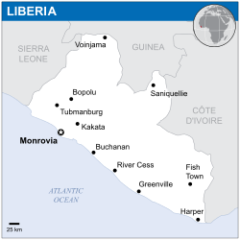
Un exemple impressionnant
En novembre 2016, un pays entier, le Libéria, a été victime du botnet Mirai, capable de générer des attaques de plus de 600Gbits/sec
  Causant une paralyse des systèmes informatiques du pays
  Ce même botnet a été utilisé dans autres occasions, voir:
http://www.lemondeinformatique.fr/actualites/lire-l-economie-du-liberia-mise-a-mal-par-le-malware-mirai-66434.html
https://krebsonsecurity.com/2017/01/who-is-anna-senpai-the-mirai-worm-author/
Ce deuxième article est particulièrement intéressant car il donne un exemple de raisonnements utilisés pour arriver aux responsables – sans aucune preuve définitive dans ce cas

Slide 42
Pourquoi ce cas est important et grave
Attaque créé essentiellement par une personne agissant avec des connaissances et moyens limités!
  Des attaques semblables précédents (Estonie 2007) avaient été organisés probablement par des pays (Russie?)
Pensez aux conséquences si une attaque semblable serait effectuée contre des infrastructures importantes, p.ex. Hydro Québec en Février
Aussi, l’attaque a été effectuée utilisant de l’équipement qui n’était pas protégé et ne sera pas protégés dans un futur prévisible
  Notamment, ordinateurs embarqués dans appareils domestiques!

Slide 43
Remèdes
Des logiciels sont capables de détecter ces attaques et de les bloquer
  Identifier les paquets malicieux et les ignorer
    P.ex. par leur adresse de provenance
  Pourrait être difficile d’identifier les malicieux par rapport aux autres

Slide 44
De retour aux catégories principales
1) L’ordinateur comme cible d’infraction
2) Les données cible d’infraction
3) La fraude, le vol et les infractions reliées
4) Les extorsions, le chantage …
5) Contenu défendu
6) Infractions contre la personne
7) Infractions contre les organisations
8) La criminalité organisée
9) Aspects politiques
10) Aspects internationaux

Slide 45
2. Infractions visant les données
2.1 Confidentialité (ou Secret)
2.2 Intégrité
2.3 Disponibilité
2.4 Interception de données

Slide 46
Rappel de la théorie de sécurité des données
Les données doivent être protégées pour:
  Confidentialité (ou secret, secrecy), c.à.d. les données doivent être accessibles seulement selon certains critères, notamment seulement aux personnes autorisées
    La confidentialité est la base pour la protection de la vie privée, ou intimité
  Intégrité, c.à.d les données peuvent être modifiées seulement selon certains critères, notamment seulement par les personnes autorisées
  Disponibilité (availability), c.a.d. les données doivent être disponibles au besoin selon certains critères

Slide 47
Relations
Tout accès illégal aux données est une infraction contre la confidentialité
  Si les données sont reliées à un sujet, nous avons probablement une infraction contre l’intimité (privacy)
Toute modification illégale aux données est une infraction contre l’intégrité
Toute action qui limite la disponibilité aux informations est une infraction contre la disponibilité
  Notamment, le déni de service est une infraction contre la disponibilité

Slide 48
2.1 Atteinte à la confidentialité, le secret
Données confidentielles: pas supposées être connues par des tiers
Obtenir des données pour effectuer autres infractions:
  adresses courriel, mots de passe, n.os de cartes de crédit
    pour pénétrer dans autres ordis et bases de données
  informations bancaires
    fraudes ultérieures
  Informations médicales
    chantage ou autres profits
Obtenir et diffuser des données à fins politiques de Julian Assange, Edward Snowden, Papiers du Panama

Slide 49
Revente de contenus ou extorsion
Un malfaiteur dans un pays X réussit à copier une base de données de la police de Gatineau
Il en met en vente le contenu
  Probablement dans le Web Obscur
  Probablement en Bitcoins
Le malfaiteur peut aussi tenter une extorsion, menaçant que les données seraient vendues ou publiées si la compagnie ne paie pas
Risque très limité pour le malfaiteur surtout s’il se trouve dans un pays avec peu de contrôles

Slide 50
Possession passive
Selon Clough, 2nd ed, p. 73, la simple possession de données informatiques (p.ex. un imprimé) qu’on a reçu et qu’on n’a pas utilisé ne peut pas constituer crime
Mais la letre du code criminel dit différemment:
d) a en sa possession ou utilise un mot de passe d’ordinateur qui permettrait la perpétration des infractions prévues aux alinéas a), b) ou c), ou en fait le trafic ou permet à une autre personne de l’utiliser.
Pensez à quelqu’un qui a reçu une liste de mots de passe par courriel sans même l’ouvrir!

Slide 51
La protection de la vie privée
La protection des données est particulièrement importante en ce qui concerne la protection de la vie privée
Ces aspects seront considérés dans un chapitre à part, car il y a des lois particulières

Slide 52
Caisses Desjardins
En 2019, une fuite de données a touché presque 10 millions de clients
Il y a des suspects (beaucoup d’info dans la Toile), mais encore aucune accusation
  https://www.lapresse.ca/affaires/2022-09-08/vol-massif-de-donnees-des-clients-de-desjardins/une-liste-de-36-025-lignes-entre-les-mains-d-un-fraudeur-recidiviste.php

Slide 53
L’usurpation (vol) d’identité
Les données obtenues sur une personne peuvent être utilisées pour usurpation d’identité
À discuter plus tard

Slide 54
Données et métadonnées
Distinction importante en informatique
Les métadonnées sont des données qui contiennent des information sur des données
Les données dans un document Word sont les mots écrits dans le doc
Les métadonnées sont: les dates de révision, le format, le nombre de caractères …
Les données d’un appel sont les mots échangés
Les métadonnées sont l’heure d’appel, la durée, la localisation de l’appelant et appelé, leurs adresses électroniques, nos de téléphone …
Dans le cas de réseaux sociaux: usagers mentionnés dans les messages, nombre de fois qu’un message a été renvoyé, date de publication d’un message, etc.

Slide 55
Code criminel: Méfait à l’égard de données informatiques (intégrité et disponibilité)
430 (1.1) Commet un méfait quiconque volontairement, selon le cas :
a) détruit ou modifie des données informatiques;
b) dépouille des données informatiques de leur sens, les rend inutiles ou inopérantes;
c) empêche, interrompt ou gêne l’emploi légitime des données informatiques;
d) empêche, interrompt ou gêne une personne dans l’emploi légitime des données informatiques ou refuse l’accès aux données informatiques à une personne qui y a droit.
    Tout ceci couvre beaucoup de cas …

Slide 56
2.2 Atteinte à l’intégrité des données
Infraction d’altération de données
  Altérer les notes de cours …
  Altérer le données de registres publics, registres bancaires …
  Altérer l’intégrité des liens de pages web:
    Dévoiement: Un pirate réussit à altérer l’URL d’une banque de manière que les clients arrivent à son propre site où il a créé un site contrefait
Infractions qui sont dirigées à l’endommagement, effacement, détérioration, altération ou suppression de données d’ordi
Altération ou suppression de preuves (spoliation)
  Pas d’articles de loi spécifiques aux preuves, cependant
    Si exécutée par le suspect d’un crime, peut aider à établir sa responsabilité
    Si exécutée par autres, peut les rendre responsables de complicité

Slide 57
2.3 Atteinte à la disponibilité
Bloquer l’accès à bases de données,
  P.ex. à fins d’extorsion: Rançongiciels
Les Dénis de service peuvent être vus comme atteintes à la disponibilité
  Concours d’infractions

Slide 58
La rétention des métadonnées
Dans quelques pays et organisations, on a créé des lois et politiques particulières pour la rétention et suppression des métadonnées, la mise à disposition de la police, etc.
  Notamment par les fournisseurs de services
En Europe, une loi sur la rétention des métadonnées pour deux ans a été sujet de discussions et de sentences de tribunaux
  Liste de lois concernant la rétention des données et métadonnées dans le monde:
    https://www.cyberghostvpn.com/en_US/privacyhub/global-data-retention-laws
  Faire une recherche sur les mots clés mentionnés

Slide 59
Protection des métadonnées
Dans le passé, certains sujets (surtout fournisseurs de services internet) ont proposés que les métadonnées n’ont pas droit à la même protection que les données
Mais maintenant il est accepté que les métadonnées ont droit à la même protection
  P.ex il a été montré que dans les réseaux sociaux les métadonnées d’un message peuvent aider à en déterminer l’origine
    Question de protection de la vie privée

Slide 60
Rapport détaillé dans:
Métadonnées et vie privée - Un aperçu technique et juridique - Commissariat à la protection de la vie privée du Canada
Possiblement à revoir plus tard dans le cours

Slide 61
2.4 Interception de données
La différence ici est que l’information est volée en route, quand elle est transmise
Rien de nouveau, car le l’interception de correspondance postale était déjà une infraction
  Ainsi que l’interception téléphonique etc.
E.g. interception de courriel ou Instagram ou d’image transmise par réseau de communication
  Probablement à fins d’harcèlement, chantage, fraude, espionnage
Elle inclut la suppression d’information, c.à.d. que l’information n’arrive pas au destinataire visé

Slide 62
Moyens et lieux d’interception
Les moyens et lieux peuvent être les plus variés
P.ex. on peut utiliser des ‘sniffers’ qui interceptent les paquets de données dans le fil ou dans le WiFi
Ou on peut lire des données qui sont dans un serveur intermédiaire
Grande variété de moyens et de situations possibles

Slide 63
Caractéristiques
Transmission non-publique de données
L’interception se vérifie ‘dans’ un système informatique
  qui est un moyen de communication

Slide 64
Code criminel: Interception
64
Deux articles, le deuxième plus ciblé au cas informatique
184 (1) Est coupable d’un acte criminel et passible d’un emprisonnement maximal de cinq ans quiconque, au moyen d’un dispositif électromagnétique, acoustique, mécanique ou autre, intercepte volontairement une communication privée.
342.1(1) Est coupable d’un acte criminel et passible d’un emprisonnement maximal de dix ans ou d’une infraction punissable sur déclaration de culpabilité par procédure sommaire, quiconque, frauduleusement et sans apparence de droit :
......
b) au moyen d’un dispositif électromagnétique, acoustique, mécanique ou autre, directement ou indirectement, intercepte ou fait intercepter toute fonction d’un ordinateur;

Slide 65
Distinctions
À noter la terminologie très générale:
  Toute fonction d’ordinateur
  Donc même des fonctions internes, comme l’exécution d’une instruction de programme
Il semble que la loi ne fasse pas assez de distinction entre
  Saisir des données dans des bases de données de systèmes télécom et
  Saisir des données vraiment en transmission entre dispositifs
    Mais ceci importe peu, car il y aura cumul d’infractions, ce qui est normal

Slide 66
Lois administratives
Au Québec et au Canada, ainsi que la plupart des pays, il y a plusieurs lois sur:
  Protection des données dans les domaines publics et privés
  Protection de la vie privée,
    Quelques-unes spécialisées dans le domaine santé
Ces lois ne sont pas dans le code criminel
  Les tribunaux responsables sont des tribunaux administratifs
  Elles ne conduisent pas à des emprisonnements, mais seulement à des amendes, qui peuvent être très importantes
Nous en parlerons dans la 2ème partie du cours

Slide 67
Un cas intéressant: Capital One 2019
En 2019, un courriel a informé Capital One (compagnie financière) qu’une grande quantité de ses fichiers, contenant des informations personnelles, se trouvaient dans un serveur publique
Paige A. Thompson de Seattle avait découvert une faille dans un pare-feu Cloud qui lui avait permis de s’emparer des fichiers
La personne a été condamnée par un tribunal en 2022
Vous pourrez trouver beaucoup d’informations sur ce cas, intéressant et bizarre, inclus des documents officiels d’investigateurs et tribunaux
  Cherchez: USA v. Paige Thompson et semblables
Question: quelles seraient les infractions dans ce cas selon la loi canadienne

Slide 68
Questions de révision
Donner des exemples d’infractions contre: la confidentialité, l’intégrité et la disponibilité
Les métadonnées, sont-elles protégées comme les données et pourquoi
Expliquer la différence, selon la loi, entre interception et atteinte à la confidentialité des données

Slide 69
De retour aux catégories principales
1) L’ordinateur et son contenu comme cible d’infraction
2) Les données cible d’infraction
3) La fraude, le vol et infractions reliées
4) Les extorsions, le chantage
5) Contenu défendu
6) Infractions contre la personne
7) Infractions contre les organisations
8) La criminalité organisée
9) Aspects politiques
10) Aspects internationaux

Slide 70
3) La fraude informatique
Ici on considère un grand nombre d’infractions, qui d’ailleurs ont une intersection non-vide avec les infractions déjà considérées
  Synonymes: escroquerie, tromperie
  Voir Chapitre 11 dans le livre de Fortin qui contient un grand tableau sur les différents types de fraudes

Slide 71
Caractéristiques de la fraude
Code criminel du Canada, art. 380:
  (1) Quiconque, par supercherie, mensonge ou autre moyen dolosif, constituant ou non un faux semblant au sens de la présente loi, frustre le public ou toute personne, déterminée ou non, de quelque bien, service, argent ou valeur :
  a) est coupable d’un acte criminel etc.
L’accusé frustre=prive des personnes de quelque bien service, argent …
Il a agi par supercherie, mensonge ou autre moyen dolosif
  La victime n’est pas consciente qu’elle est en train de subir une fraude

Slide 72
La fraude informatique
Manifestation informatique d’un type d’infraction extrêmement ancien …
La fraude informatique est l’infraction informatique la plus répandue (plus de 50%)
La raison d’être est le grand développement du domaine des transactions électroniques
  Commerce électronique
  Transactions bancaires
  …

Slide 73
Facteurs dans le milieu informatique
Risque et couts parfois presque nuls pour l’auteur
  Surtout s’il réside dans un autre pays
Chaque victime peut accepter un petit risque (comme dans un jeu …), mais étant donné le très grand nombre de personnes ciblées, ceci peut encore résulter dans des grands gains pour les malfaiteurs
Facilité pour les auteurs de se faire passer par légitimes
Difficulté d’arriver aux véritables responsables
Récemment le problème a été compliqué par l’invention du ‘bitcoin’ une manière de paiement non-traçable

Slide 74
Cybervol: existe-t-il vraiment?
Tant fraude que vol concernent la prise de possession sans permission
La différence est mineure
  Dans le vol une personne prend ou détourne une chose sans le consentement de la victime
  Dans la fraude une personne prive une autre d’un bien sans que la victime en soit consciente
Il est difficile de penser qu’un vol de données soit un véritable vol dans le sens du Code, car les même données peuvent être partagées par un grand nombre de personnes,
  donc le vol de données ne prive pas la victime
Le Code n’a pas d’article pour le vol de données
  Il y a plusieurs lois et articles sur l’utilisation illégale d’ordis ou données

Slide 75
Le vol dans le code criminel
322 (1) Commet un vol quiconque prend frauduleusement et sans apparence de droit, ou détourne à son propre usage ou à l’usage d’une autre personne, frauduleusement et sans apparence de droit, une chose quelconque, animée ou inanimée, avec l’intention :
  a) soit de priver, temporairement ou absolument, son propriétaire, ou une personne y ayant un droit de propriété spécial ou un intérêt spécial, de cette chose ou de son droit ou intérêt dans cette chose;
  b) . . .
  c) soit de s’en dessaisir à une condition, pour son retour, que celui qui s’en dessaisit peut être incapable de remplir;
  d) soit d’agir à son égard de telle manière qu’il soit impossible de la remettre dans l’état où elle était au moment où elle a été prise ou détournée.

Slide 76
Nouvelle utilisation du mot ‘vol’
Enfin, il paraît que l’utilisation du terme ‘vol’ dans le cas de données, ou identité, etc. a peu à faire avec le vol traditionnel
  Ce n’est pas comme un ‘vol de bicyclette’ …
  C’est réutilisation d’un mot avec une signification différente
À noter que le code criminel a, dans la partie IX, une section intitulée: Infractions ressemblant le vol, qui considère différentes infractions qu’on a vu et on verra

Slide 77
Types de fraude
Ventes frauduleuses
Avances de fonds
Transferts de fonds
Investissement frauduleux
Infractions d’identité, Cartes de crédits
Hameçonnage (Phishing)
  Redirections à sites malveillants (Pharming)
………..
Voir Chap. 11 du livre de Fortin qui a un grand tableau détaillant les différents types de fraude

Slide 78
Types reliés
Infractions contre les droits d’auteur
Pourriels – Spam

Slide 79
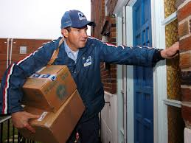
3.1 Ventes frauduleuses
Le marchand, livrera-t-il?
Le client, payera-t-il?
Ces risques sont présents dans le commerce traditionnel, mais dans le temps ils ont été réduits par des mécanismes bien rôdés
  Payements à la poste sur livraison
  Dépôts fiduciaires, p.ex. à travers banques
Dans le monde informatique, nous sommes en train d’établir des mécanismes qui ont développé une renommée de confiance
  Ebay, Amazon …

Slide 80
Civil et pénal
La fraude est considérée tant dans le code civil que dans le pénal
  Le cas civil doit être poursuivi par la partie lésée qui peut demander un redressement (délit civil ou ‘tort)
  Dans le cas pénal, l’État se charge de l’accusation et en plus de la compensation, il y aura amende, incarcération etc.
    La preuve est plus rigoureuse, faut prouver l’intention criminelle

Slide 81
Fraude commise par le vendeur
Article vendu et pas livré
Ou article contrefait ou sans valeur
Dans l’Union Européenne, les bureaucrates se sont attardés à définir formellement les caractéristiques de plusieurs produits afin de vente:
  https://ec.europa.eu/agriculture/fruit-and-vegetables/marketing-standards_fr
Pour les bananes, faire une recherche:
  Union européenne normes commercialisation bananes
  http://eur-lex.europa.eu/legal-content/FR/TXT/HTML/?uri=CELEX:32011R1333&from=FR
    Il y a question jusqu’à quel point ils peuvent continuer dans cette direction sans causer d’ultérieures sécessions de l’UE …. ☺

Slide 82
Fraude commise par l’acheteur
Paiement frauduleux:
  Aujourd’hui souvent lié aux cartes de crédit
    Fausse carte
    Carte volée ou ‘usurpation d’identité’

Slide 83
3.2 Paiement de fonds
La victime est persuadée à payer un montant pour recevoir, ou faire recevoir à autres, un avantage qui n’existe pas
  ‘Fraude Nigériane’ en est un exemple original, qui ne cesse pas de se répéter (v. hameçonnage plus loin)
    Appels de détresse qui comportent des avantages pour la personne ciblée
      http://www.rcmp-grc.gc.ca/scams-fraudes/west-ouest-africa-fra.htm
  Fraude amoureuse …
  ‘Ton ordi est infecté, achète notre anti-virus’, ou ‘appelle tel no de téléphone’
  On cite un taux de réponse de 5% avec un taux de réussite de 2% (Clough p. 187)
  En ordre de taux de succès:
    Lotteries
    Pyramides
    …
  Moyens, en ordre de fréquence:
    Courriels
    Pages web
    Réseaux sociaux
    ….

Slide 84
Exemple de fraude dite ‘nigériane’
Appelée comme ça car apparemment fut inventée au Nigéria
Ceux qui répondent peuvent s’attendre à des messages lui demandant des fonds ou autres prestations ou informations pour raisons dites ‘urgentes’.
Excusez-moi de cette manière de vous contacter, je viens d’apercevoir votre profil et je me suis dit que vous êtes la personne qu’il me faut.
Je me nomme Jeanne Boudreau, je vis actuellement en France. Je souffre d’un cancer de la gorge qui a atteint un stade critique qui me condamne à une mort certaine, et je dispose d’une somme de € 1, 895,000 placé sur un compte bancaire en France. Je voudrais faire une donation à une personne de confiance et honnête afin qu’il en fasse bon usage. Je suis propriétaire d’une entreprise d’import-export, j’ai perdu mon époux, il y a de cela 3 ans, ce qui m’a beaucoup affectée, nous n’avions pas d’enfants malheureusement.
Je voudrais faire de cette somme un don avant ma mort compte tenu de mon état de santé critique. J’attends impatiemment votre réponse, j’espère qu’elle sera positive.

Slide 85
Cas où la victime peut recevoir des avantages
Travail à la maison, où la victime fournit accès à son compte en banque qui peut être utilisé pour blanchiment de fonds (à discuter)
  Des fonds obtenus dans une activité illégale sont transférés à une autre activité apparemment légale pour en cacher l’origine
La victime peut se rendre responsable de complicité

Slide 86
3.3 Transfert de fonds électronique
Plus que le vol en banque traditionnel, le vol électronique peut transférer des quantités énormes de fonds à travers juridictions, parfois sans être détecté tout de suite
  Piratage de l’extérieur (hacking)
  Ou de l’intérieur:
    Retirer des montants minuscules des comptes d’un grand nombre de clients
    Programmeur qui transfère à son compte les arrondis de pourcentages d’intérêts

Slide 87
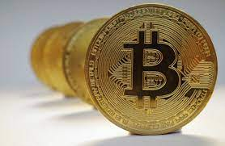
Cryptomonnaies et semblables
La caractéristique principale des monnaies cryptographiques est la non-traçabilité
  Exemple: bitcoin
Un fraudeur exigera souvent paiement à un compte bitcoin dont il pourrait être impossible de déterminer le titulaire

Slide 88
Cumul de rôles
La plupart des banques implémentent des systèmes de protection basés sur les rôles
  RBAC, Role Based Access Control
Pour éviter les abus, les banques décident de garder certains rôles séparés
  Separation of duties SoD: p.ex. les rôles ‘signer les contrats’ et ‘contrôleur de contrats’ ne devraient jamais être affectés à la même personne
  Mais une personne réussit à se faire affecter deux rôles en SoD
    Ceci pourrait être conséquence d’une délégation erronée

Slide 89
3.4 Investissements frauduleux: Pyramides, fraudes de Ponzi
Création de sites web promettant des retours d’investissement extrêmement favorables
Au début, les gains sont effectivement payés
L’information sur ces gains est rapidement distribuée sur l’internet et un grand nombre d’investisseurs envoie de l’argent, subventionnant d’autres paiements
Collapse du système quand le nombre de nouveaux investisseurs plafonne

Slide 90
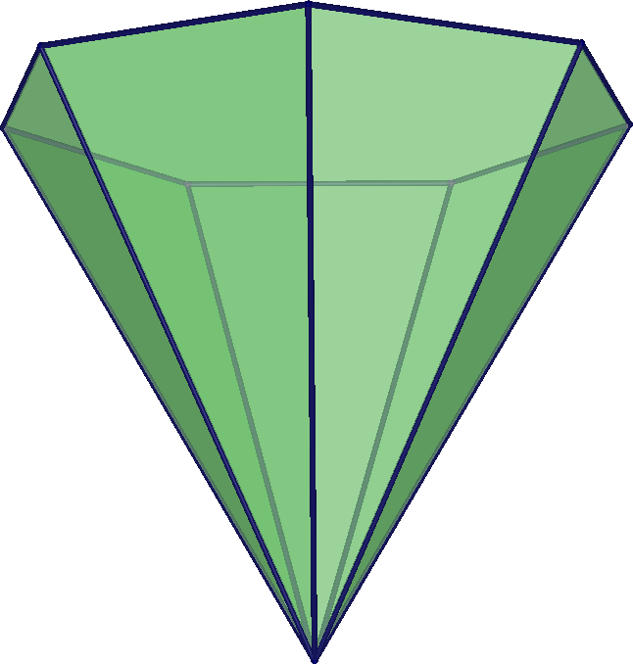
Pourquoi le mot ‘pyramide’?
Car ça commence avec peu de participants, grandit et enfin plafonne et s’écrase

Slide 91
3.5 Enchères électroniques
Fraude très facile: l’enchérisseur intéressé est en compétition avec des autres qu’il ne voit pas et possiblement n’existent pas

Slide 92
3.6 Investissement frauduleux:
Bourse
Les imposteurs achètent des actions d’une compagnie,
  Avec de l’argent emprunté
Ils disséminent des informations sur l’internet p.ex. concernant une invention très prometteuse de la cie
Le prix des actions monte
Les imposteurs vendent les actions, peuvent facilement payer leur dette et restent avec un gain
Très risqué cependant …. Pourquoi?

Slide 93
3.7 Infractions d’identité
Infraction d’identité: nom générique pour toute une série d’infractions où une personne
  assume une fausse identité à fins criminels ou
  vole des informations personnelles
Fraude d’identité: usage trompeur de renseignements identificateurs d'une personne en relation à différentes fraudes
Usurpation d’identité:
  Se faire passer pour une autre personne
  Acquérir des données personnelles à fins criminels
    http://www.rcmp-grc.gc.ca/scams-fraudes/id-theft-vol-fra.htm

Slide 94
Plus simplement: Infraction, fraude, vol
Infraction d’identité:
  Toute activité reliée à l’acquisition ou utilisation de données d’identité
Fraude d’identité:
  Utilisation de données d’identité pour commettre une fraude
Usurpation d’identité (pas un véritable vol):
  Se faire passer pour un autre

Slide 95
Structure d’inclusion
Infraction d’identité
Fraude d’identité
Usurpation d’identité

Slide 96
Données d’identité
Catégorie très large incluant toute information qui, seule ou en combinaison, peut conduire à identifier une personne
  ADN, empruntes digitales …
  NAS, Mots de passe, Profils d’usager
  Habitudes, intérêts …
  …
Toutes ces informations peuvent être utilisées à fins malicieux
Pas incluses les données déjà considérées publiques, comme no de téléphone publié dans un annuaire, etc.

Slide 97
Moyens pour l’infraction d’identité
Bris de sites contenants informations personnelles
Vol ou utilisation illégale de matériel (p.ex disques durs) contenant des informations personnelles
  Mauvais nettoyage de disques recyclés
  Signatures électroniques copiées et réutilisées
Utilisation d’information rendue disponible en bonne foi
  Je met dans un réseau social le nom de ma mère et ma date de naissance, qui peuvent être utilisés pour m’identifier
  Forage de mes données disponibles aux réseaux sociaux, fureteurs etc.
  On me demande de répondre à un sondage…

Slide 98
Création d’identités non-existantes
Falsification de certificats de naissance
  Créant des identités qui peuvent être attribuées à des malfaiteurs ou vendues à des personnes qui en ont besoin
  Obtention de permis de conduire, comptes en banque …

Slide 99
Usurpation d’identité (vol d’identité)
Une personne réussit à se faire passer pour une autre qui pourrait avoir une meilleure évaluation bancaire, réussit à se faire donner des cartes de crédits, faire des achats et assumer des dettes au nom de l’autre
Ceci peut créer une situation extrêmement difficile pour la victime, qui découvrira au fur et à mesure ce qui a été fait à son nom et devra chercher à le faire annuler, soumettant chaque fois des preuves

Slide 100
Crimes reliés (Livre de Clough)
Possession d’information d’identité
  Document d’identité: la simple possession est une infraction
  Document d’identification: infraction seulement si la possession est pour infractions ultérieures
Traffic d’information d’identité
Fabrication
Utilisation

Slide 101
Code criminel: Documents d’identité
Dans la section: Infractions contre l’ordre public
6.1 (1) Commet une infraction quiconque, sans excuse légitime, fait fabriquer, a en sa possession, transmet, vend ou offre en vente une pièce d’identité qui concerne ou paraît concerner, en totalité ou en partie, une autre personne.
(2) Il est entendu que le paragraphe (1) ne prohibe pas un acte qui a été accompli :
a) de bonne foi dans le cours normal des affaires de la personne visée, de son emploi ou des fonctions de sa charge;
b) à des fins généalogiques;
c) avec le consentement de la personne visée par la pièce d’identité ou de la personne autorisée à donner son consentement en son nom ou avec celui de l’administration qui l’a délivrée;
d) dans un but légitime lié à l’administration de la justice.

Slide 102
Code criminel: Renseign. identificateurs
102
402.2
  (1) Commet une infraction quiconque, sciemment, obtient ou a en sa possession des renseignements identificateurs sur une autre personne dans des circonstances qui permettent de conclure raisonnablement qu’ils seront utilisés dans l’intention de commettre un acte criminel dont l’un des éléments constitutifs est la fraude, la supercherie ou le mensonge.
  (2) Commet une infraction quiconque transmet, rend accessible, distribue, vend ou offre en vente, ou a en sa possession à une telle fin, des renseignements identificateurs sur une autre personne sachant qu’ils seront utilisés pour commettre un acte criminel dont l’un des éléments constitutifs est la fraude, la supercherie ou le mensonge ou ne se souciant pas de savoir si tel sera le cas.

Slide 103
Code criminel:
Usurpation d’identité et reliés
103
403 (1) Commet une infraction quiconque, frauduleusement, se fait passer pour une autre personne, vivante ou morte :
a) soit avec l’intention d’obtenir un avantage pour lui-même ou pour une autre personne;
b) soit avec l’intention d’obtenir un bien ou un intérêt sur un bien;
c) soit avec l’intention de causer un désavantage à la personne pour laquelle il se fait passer, ou à une autre personne;
d) soit avec l’intention d’éviter une arrestation ou une poursuite, ou d’entraver, de détourner ou de contrecarrer le cours de la justice.

Slide 104
Vol ou falsification de carte de crédit
342 (1) Quiconque, selon le cas
  a) vole une carte de crédit;
  b) falsifie une carte de crédit ou en fabrique une fausse;
  c) a en sa possession ou utilise une carte de crédit — authentique, fausse ou falsifiée, — ou en fait le trafic, alors qu’il sait qu’elle a été obtenue, fabriquée ou falsifiée :

Slide 105
Falsification de cartes de crédit
342.01 (1) Est coupable soit d’un acte criminel passible d’un emprisonnement maximal de dix ans, soit d’une infraction punissable sur déclaration de culpabilité par procédure sommaire quiconque, sans justification ou excuse légitime, fabrique, répare, achète, vend, exporte du Canada, importe au Canada ou a en sa possession quelque instrument, dispositif, appareil, matière ou chose qu’il sait utilisé, modifié ou destiné à l’une ou l’autre des fins suivantes :
  a) copier des données relatives à une carte de crédit devant servir à la commission d’une infraction visée au paragraphe 342(3);
  b) falsifier des cartes de crédit ou en fabriquer des fausses.

Slide 106
À noter
À noter que les moyens informatiques ne sont pas mentionnés dans ces lois, cependant pour ces infractions on utilise souvent l’informatique

Slide 107
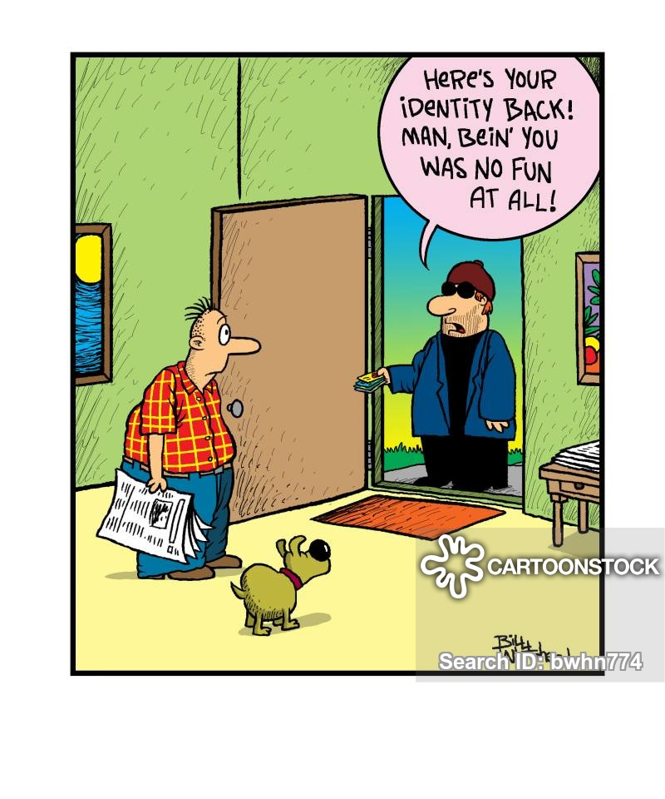
[Source: https://s3.amazonaws.com/lowres.cartoonstock.com/law-order-identity_theft-identity_thief-id_card-stolen_identity-crime-bwhn774_low.jpg]

Slide 108
3.8 Hameçonnage, filoutage (Phishing)
Pour obtenir des renseignements personnels surtout pour usurpation d’identité
Faire croire à la victime qu’elle s’adresse à un site de confiance:
  Banque, gouvernement …
Le malfaiteur peut se faire donner
  Mots de passe, numéros d’assurance sociale, nos de cartes de crédit …
Une technique est le dévoiement (pharming)
Ou sinon l’interception
Courriels faisant croire à la victime qu’ils proviennent d’une banque, la poste, gouvernement …

Slide 109
Harponnage
Quelques messages de hameçonnage/phishing sont très spécifiques, conçus de manière à faire croire au récepteur d’être des messages authentiques pour lui, pour des situations qui les concernent vraiment
  Voir la discussion sur l’ingénierie sociale
  On parle de harponnage/spearphishing
Souvent les délinquants peuvent trouver les informations nécessaires dans les réseaux sociaux
(Karim a effectivement un oncle Antoine qui se trouve au Baloutchistan)
Cher Karim,
Je suis ton oncle Antoine au Baloutchistan.
Malheureusement je me trouve dans une situation difficile et j’ai besoin de ton aide …
Il est important que tu me réponde rapidement…

Slide 110
« Chasse à la baleine » ou « whaling »
Un type d’hameçonnage qui se dirige aux personnes ou bureaux qui sont susceptible de rapporter des gros gains
  P.ex. bureaux de finances

Slide 111
Interception
Attaque sur le canal de communication
  Déjà mentionné

Slide 112
Variation: Fraude du ‘pop up’
Le pirate détermine qui est le fournisseur de services de la victime (Bell, Verizon …)
  Utilisant un virus ou autres sources d’information
La victime reçoit un ‘pop up’ sur son écran disant: Bell (Verizon …) vous a sélectionné pour répondre à un sondage, si vous répondez vous aurez droit à un cadeau
  La victime peut penser que ceci est légitime car elle ne soupçonne pas d’être ciblée par un malfaiteur

Slide 113
La fraude du pop-up continuation
La victime répond à un bref sondage
La victime reçoit un autre ‘pop up’ disant: choisissez votre cadeau, elle choisit
Le ‘pop up’ continue disant: nous vous demanderions de payer seulement 5$ pour le frais de poste, SVP donnez-nous votre no de carte de crédit
La victime obéit et dans quelques jours reçoit le cadeau
Si elle contrôle plus tard son relevé de carte de crédit, elle y trouvera une charge beaucoup plus importante

Slide 114
Comportement du malfaiteur
Le malfaiteur connaît des compagnies qui vendent des produits à des prix très favorables (liquidation etc.)
  Ces compagnies pourraient ou non être ses complices
Le malfaiteur paie le prix de liquidation pour faire livrer le produit à la victime, mais utilise le no de carte de crédit de la victime pour charger un prix gonflé
  La différence est le gain pour lui
Il vend aussi le numéro de carte de crédit
  Il y a un marché pour ceci aussi …
Le ‘cadeau’ pourrait arriver avec des instructions (en petit) avisant de le retourner dans un bref délai pour remboursement éventuel
  Ces instructions peuvent être utilisées par la compagnie pour se défendre

Slide 115
3.9 Infractions contre les droits d’auteur (copyrights)
Pas vraiment des fraudes, ni des vols, mais peuvent être considérées comme reliées
Car les droits d’auteurs peuvent être considérés comme une propriété
  Propriété intellectuelle
  Les droits d’auteur confèrent certains droits exclusifs sur des expressions d’idées pour des périodes limitées
    Droits de reproduction, de distribution …
  Si une autre personne exerce ces droits sans autorisation, ce fait pourrait constituer une infraction pénale
  Voir loi sur les droits d’auteur (copyright law):
    https://laws-lois.justice.gc.ca/fra/lois/c-42/index.html
    Il s’agit d’une loi complexe qu’on pourra discuter plus en détail

Slide 116
Droits d’auteurs sur matériaux électroniques
Avantages: création d’un marché mondial avec revenus importants
Désavantage: facilité de duplication
Dans quelques cas, il pourrait être très difficile pour une personne de déterminer s’il est en train de commettre une infraction
Aussi, presque impossible pour le détenteur du droit de trouver les responsables

Slide 117
Poursuite civile et pénale
La loi sur les droits d’auteurs a un chapitre sur les recours civils, et un sur les recours criminels
Normalement, le vol ou abus de droits d’auteurs est une affaire ‘civile’ dans laquelle le propriétaire des droits peut demander des réparations
Cependant elle peut être sujet de poursuite pénale dans des situations qui attirent l’attention de la loi, p.ex. copiage en masse avec intention malveillante et surtout si afin de profit
La loi prévoit aussi un mécanisme de notifications des fournisseurs de services informatique vers les détenteurs des droits
  http://laws-lois.justice.gc.ca/fra/lois/C-42/page-22.html#h-57

Slide 118
L’article principal sur les recours civils
34 (1) En cas de violation d’un droit d’auteur, le titulaire du droit est admis, sous réserve des autres dispositions de la présente loi, à exercer tous les recours — en vue notamment d’une injonction, de dommages-intérêts, d’une reddition de compte ou d’une remise — que la loi accorde ou peut accorder pour la violation d’un droit.

Slide 119
L’article principal sur les recours criminels
42 (1) Commet une infraction quiconque, sciemment :
  a) se livre, en vue de la vente ou de la location, à la contrefaçon d’une oeuvre ou d’un autre objet du droit d’auteur protégés;
  b) en vend ou en loue, ou commercialement en met ou en offre en vente ou en location un exemplaire contrefait;
  c) en met en circulation des exemplaires contrefaits, soit dans un but commercial, soit de façon à porter préjudice au titulaire du droit d’auteur;
  d) en expose commercialement en public un exemplaire contrefait;
  e) en a un exemplaire contrefait en sa possession, pour le vendre, le louer, le mettre en circulation dans un but commercial ou l’exposer commercialement en public;
  f) en importe pour la vente ou la location, au Canada, un exemplaire contrefait;
  g) en exporte ou tente d’en exporter, pour la vente ou la location, un exemplaire contrefait.
(2) Commet une infraction quiconque, sciemment :
  a) confectionne ou possède une planche conçue ou adaptée précisément pour la contrefaçon d’une oeuvre ou de tout autre objet du droit d’auteur protégés;
  b) fait, dans un but de profit, exécuter ou représenter publiquement une oeuvre ou un autre objet du droit d’auteur protégés sans le consentement du titulaire du droit d’auteur.
  Pour ces infractions et autres mentionnées dans autres articles, les peines sont des amendes.
  Encore une fois, les moyens informatiques ne sont pas mentionnés

Slide 120
Un moyen important: peer to peer p2p
Partage de fichiers ‘entre paires’ (Bit Torrent, Kazaa etc.)
  Chaque participant charge un logiciel
  Il met les fichiers à partager avec autres utilisateurs dans un dossier spécifique (livres, musique, films…)
  Chaque usager peut voir et obtenir ce que les autres offrent, directement entre usagers
  Chaque usager pourrait stocker seulement une fraction du produit
    Donc il pourrait dire de n’être pas vraiment responsable
    Mais il y aurait complicité?

Slide 121
Infractions contre la propriété intellectuelle
Exemple: Décision de cour fédérale pour bloquer les sites qui re-trasmittent les évènements sportifs:
  https://decisions.fct-cf.gc.ca/fc-cf/decisions/en/item/521629/index.do

Slide 122
De retour aux catégories principales
1) L’ordinateur comme cible d’infraction
2) Les données cible d’infraction
3) La fraude, le vol et les infractions reliées
4) Les extorsions, le chantage
5) Contenu défendu
6) Infractions contre la personne
7) Infractions contre les organisations
8) La criminalité organisée
9) Aspects politiques
10) Aspects internationaux

Slide 123
4. Les extorsions, le chantage
Code criminel du Canada, Art. 346:
  346 (1) Commet une extorsion quiconque, sans justification ou excuse raisonnable et avec l’intention d’obtenir quelque chose, par menaces, accusations ou violence, induit ou tente d’induire une personne, que ce soit ou non la personne menacée ou accusée, ou celle contre qui la violence est exercée, à accomplir ou à faire accomplir quelque chose.

Slide 124
Caractéristiques de l’extorsion
Différence :
  Fraude: supercherie, mensonge ou autre moyen dolosif
  Extorsion: menaces, accusations ou violence
La différence essentielle est que
  Dans la fraude, la victime ne connaît pas l’intention
  Dans l’extorsion, la victime la connaît et est forcée à accomplir une action
On ne parle pas beaucoup d’extorsion informatique, probablement car elle se distingue peu de l’extorsion générique
Il est cependant sûr que des ‘menaces et accusations’ peuvent être transmises par des moyens informatiques

Slide 125
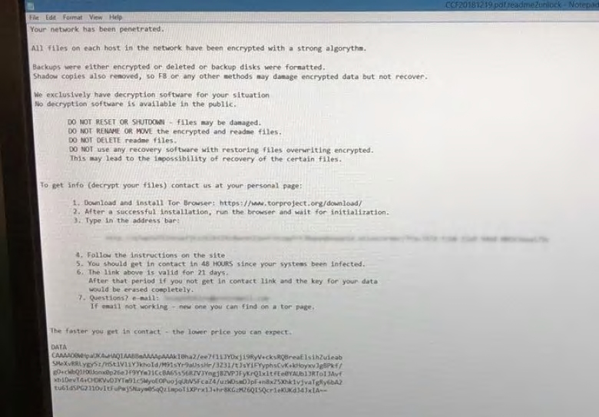
4.1 Rançongiciel, ransomware
Observez les fautes d’anglais …

Slide 126
Rançongiciel, ransomware
Est une extorsion (et pas fraude comme on lit parfois)
Beaucoup de variétés, voyons une dont on parle de plus en plus:
  Un maliciel est installé dans l’ordi victime
    Souvent par un fichier joint sur lequel quelqu’un clique
  Il se met à chiffrer les fichiers dans l’ordi de la victime
    Une fois entré dans une organisation, le maliciel peut se propager à autres ordis et le chiffrage peut s’étendre aux fichiers de toute l’organisation
      Des universités et des hôpitaux ont été frappés
  La victime est informée que si elle ne paie pas, les fichiers chiffrés seront perdus
  Si la victime paie, le criminel *devrait* effectuer un processus de déverrouillage ou aider la victime à s’en tirer
    Les pirates ont malheureusement des comportements de suivis très différents

Slide 127
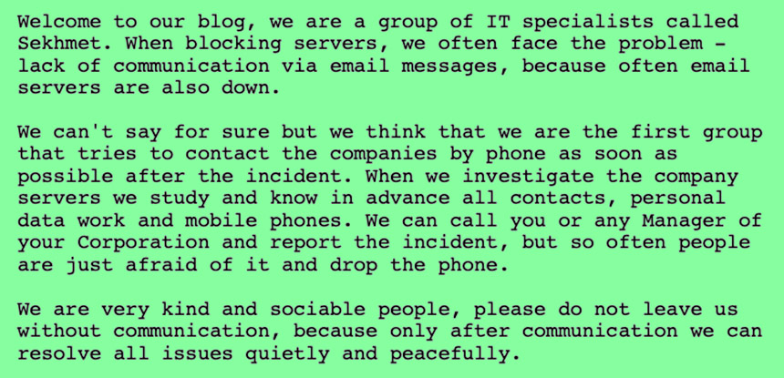
Messages de courtoisie …

Slide 128
Information canadienne
En décembre 2021, le Centre Canadien pour la cybersécurité a fourni des documents importants sur les rançongiciels
  Guide sur les rançongiciels https://cyber.gc.ca/fr/orientation/guide-sur-les-rancongiciels-itsm00099
  La menace des rançongiciels en 2021
  https://cyber.gc.ca/fr/orientation/bulletin-sur-les-cybermenaces-la-menace-des-rancongiciels-en-2021

Slide 129
Cas local
À la demande des États-Unis, le ministre de la Justice du Canada a ordonné l'extradition de M. Vachon-Desjardins vers la Floride, relativement à des activités criminelles au sein du groupe de rançongiciel Netwalker menées contre des entreprises et institutions américaines.
L’analyse de 20 téraoctets de données provenant des appareils informatiques et dispositif de stockage de l’accusé a permis de trouver des éléments de preuve reliés à certaines entreprises et institutions canadiennes. Dix-sept entreprises canadiennes ciblées par M. Vachon Desjardins ont pu être identifiées dans le cadre de l’enquête.
Le Gatinois avait été arrêté en janvier 2021, puis a été accusé le 7 janvier dernier. La GRC a accusé le Gatinois, de méfait à l'égard de données informatiques, d’utilisation non autorisée d'un ordinateur, d’extorsion et de participation à une organisation criminelle. Lors de sa comparution à la fin janvier, il a plaidé coupable aux chefs d'accusation de méfait à l'égard de données informatiques, d’extorsion, et de participation à une organisation criminelle.
  Le Droit,10 mars 2022, probablement autres dates aussi
  Voir aussi site Radio Canada et autres
A été condamné à 20 ans par une Cour Fédérale des EEUU en sept. 2022.

Slide 130
Infractions reliées
Infraction contre la disponibilité des données
Possiblement aussi contre l’intégrité car les données sont abîmées

Slide 131
Défenses
Ne pas cliquer sur les fichiers joints!
Faire régulièrement des copies de sauvegarde des fichiers,
  Sur rubans
  Ou dans le ‘nuage’ (cloud), qui est mieux protégé
    Mais ceci met les données à disposition de tiers!
Un antivirus peut défendre l’usager, mais seulement contre les versions connues du virus
  Qui se présente dans nombreuses variations
Aucune défense sûre n’est connue
Le conseil normal serait de ne pas payer
Mais aujourd’hui on conseille souvent de payer car en général ces orgs criminelles sont ‘fiables’ dans leurs promesses
  Les chances de récupérer les fichiers pourraient être nulles sans leur collaboration

Slide 132
Chantage
Arnaque en ligne: comment réagir face à un «chantage à la webcam»?
  « Depuis plusieurs semaines, une tentative d’arnaque par mail touche des internautes français. Elle menace de publier des vidéos sensibles obtenues grâce au piratage supposé de leur webcam….. »
    https://www.lefigaro.fr/secteur/high-tech/pratique/2019/02/05/32002-20190205ARTFIG00125-arnaque-en-ligne-comment-reagir-face-a-un-chantage-a-la-webcam.php

Slide 133
Film animation de la police de Gatineau
Sextortion:
  Après plusieurs dénonciations, la police de Gatineau a fait réaliser le film suivant
Réalisé par une diplômée de l’UQO, École multidisciplinaire de l’image
https://youtu.be/9N-a6wKI-ow

Slide 134
Autres cas de chantage ou harcèlement
Une entreprise a été menacée par des criminels de saboter ses ordis
  Pour prouver qu’ils pouvaient le faire, ont pris possession de quelques fichiers et menacé de les livrer à la concurrence
Des téléphones mobiles ont été bloqués à distance et les propriétaires ont reçu des requêtes de payer
  Surtout Android

Slide 135
Le code criminel
Chantage: pas mentionné, considéré un cas d’extorsion

Slide 136
Questions de révision
Quels sont les buts possibles d’une attaque « déni de service »? Les responsables, pourraient-ils être accusés de quelles infractions ?
Donner un cas pratique d’infraction informatique contre l’intégrité des données.
Expliquer la différence principale entre ces deux cas de tromperie, du point de vue du classement juridique : a) message disant : envoyez-moi une somme pour faire soigner votre oncle gravement malade dans un pays lointain ; b) message disant : j’ai chiffré vos données avec ma propre clé secrète, pour rétablir l’accès, envoyez-moi une somme.

Slide 137
Points de réflexion et révision
Une personne impliquée dans le trafic de drogues a réussi à établir une relation d’amitié avec un policier, qui travaille dans la section des incidents routiers. Le policier utilise le système informatique de la police pour lui passer des informations sur des autres trafiquants de drogue.

Slide 138
De retour aux catégories principales
1) L’ordinateur et son contenu comme cible d’infraction
2) La fraude, le vol et les infractions reliées
3) Les extorsions, le chantage
4) Infractions de contenu défendu
5) Infractions contre la personne
6) Infractions contre les organisations
7) La criminalité organisée
8) Aspects politiques
9) Aspects internationaux

Slide 139
Point de réflexion et révision
Réfléchir sur la différence entre accès illégal à données et interception
Pourrions-nous avoir les deux en même temps?

